Slide 1
美洲华语第一册
第一课(简)

Slide 2
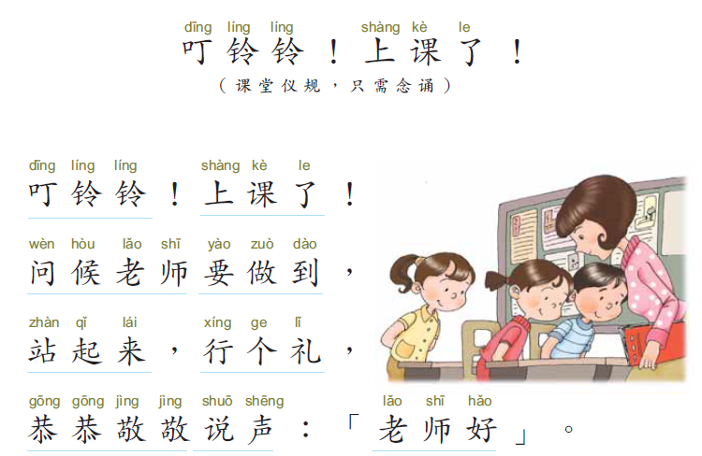
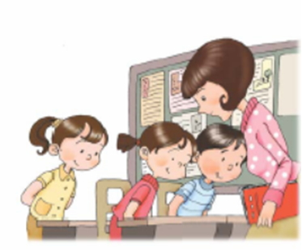

Slide 3
山上找老虎

Slide 4
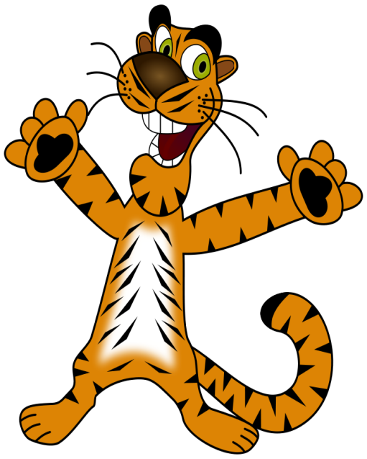





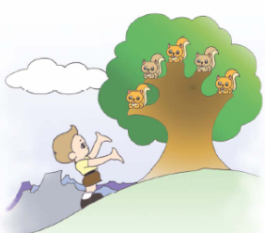

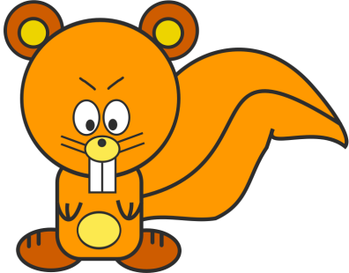




念一念

Slide 5
唱一唱

Slide 6
数字

Slide 7
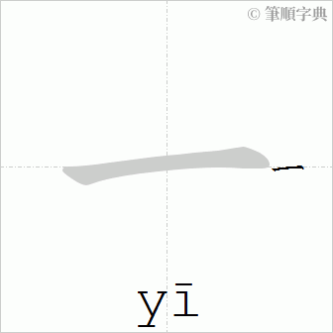
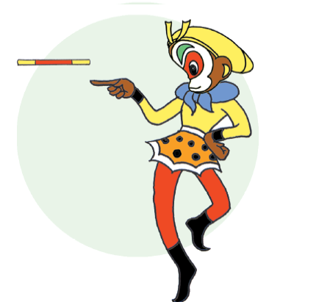
一

Slide 8
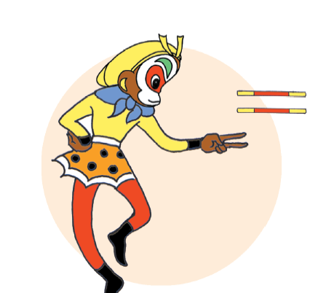
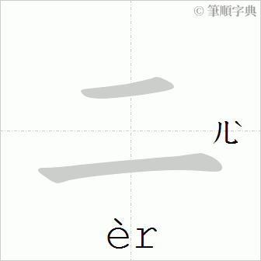

Slide 9
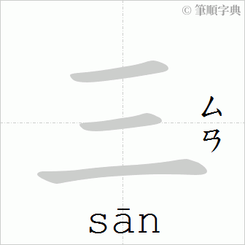
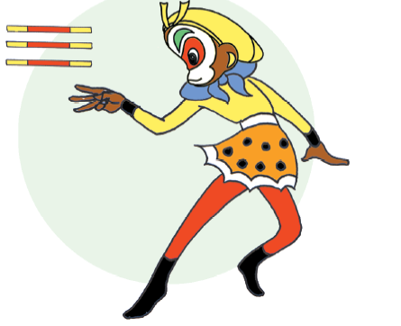

Slide 10
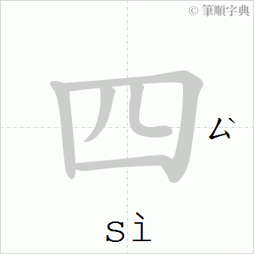
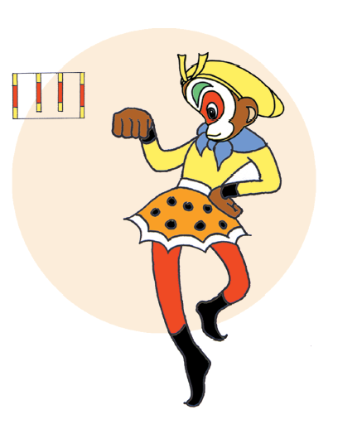
ㄙˋ

Slide 11
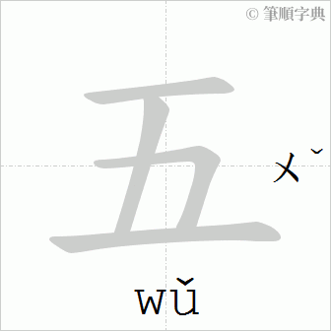
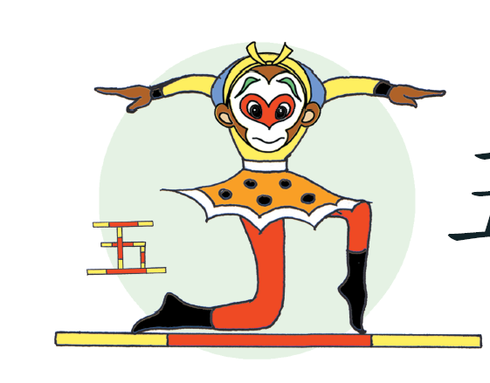

Slide 12
我的朋友在哪里?

Slide 13
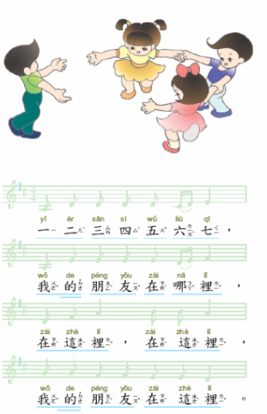
yī èr sān sì wǔ liù qī
一二三四五六七
wǒ de péng yǒu zài nǎ lǐ ？
我的朋友在哪里？
zài zhè lǐ ！ zài zhè lǐ ！
在这里！在這这里！
wǒ de péng yǒu zài zhè lǐ 。
我的朋友在这里。
念一念
朋友的名字

Slide 14
yī èr sān sì wǔ liù qī
一二三四五六七
wǒ de péng yǒu zài nǎ lǐ ？
我的朋友在哪里？
zài zhè lǐ ！ zài zhè lǐ ！
在这里！在這这里！
wǒ de péng yǒu zài zhè lǐ 。
我的朋友在这里。
唱一唱
朋友的名字

Slide 15
笔划

Slide 16
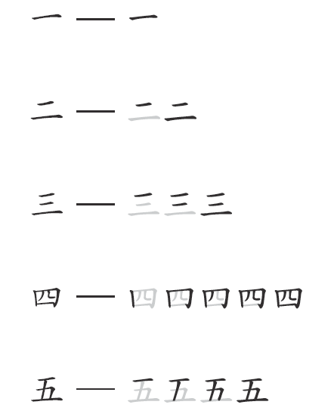
bǐ huà
笔划

Slide 17
词语读一读

Slide 18
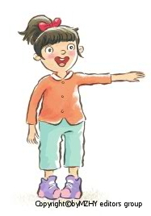
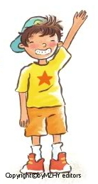
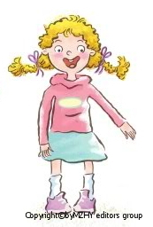
yī
一
yí
一
yì
一

Slide 19
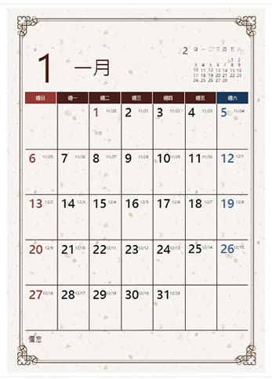
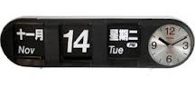
yī yuè
一月
shí yī yuè
十一月

Slide 20
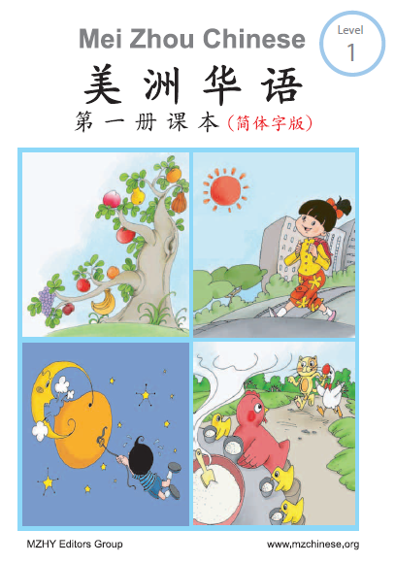
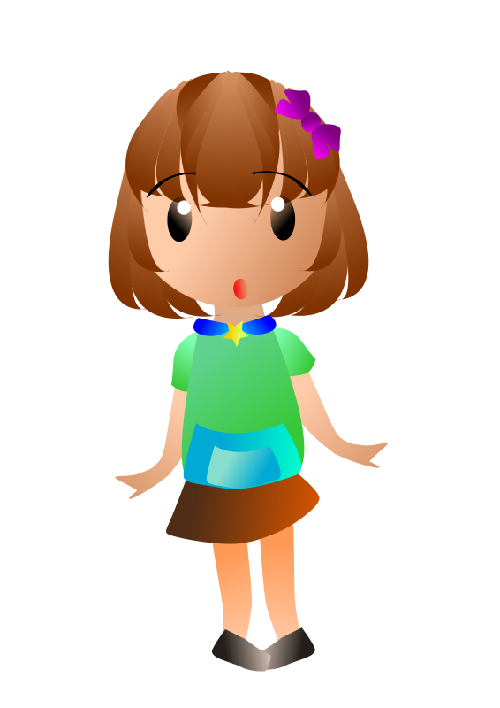
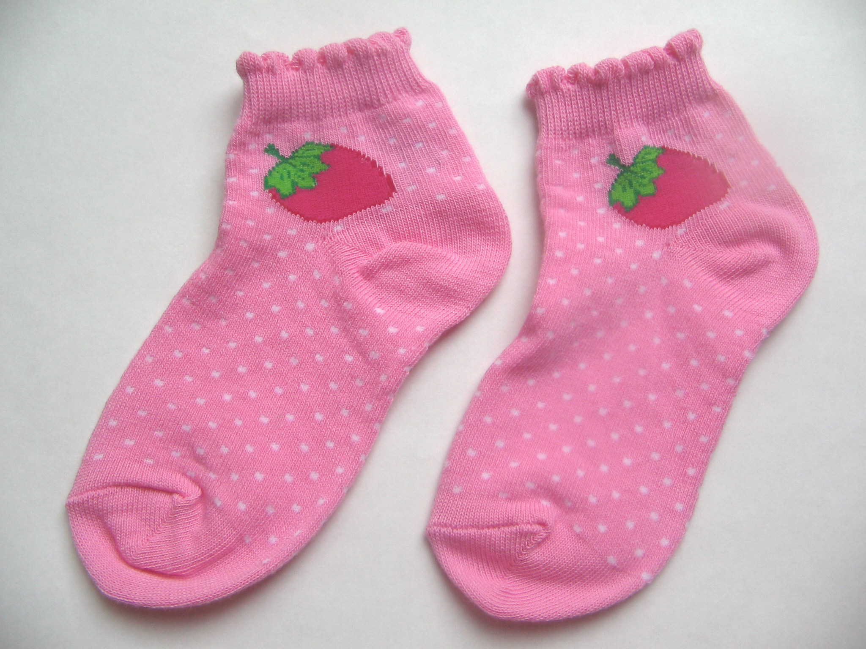
?
yí yàng
一样
yí yàng
一样
yí yàng
一样

Slide 21
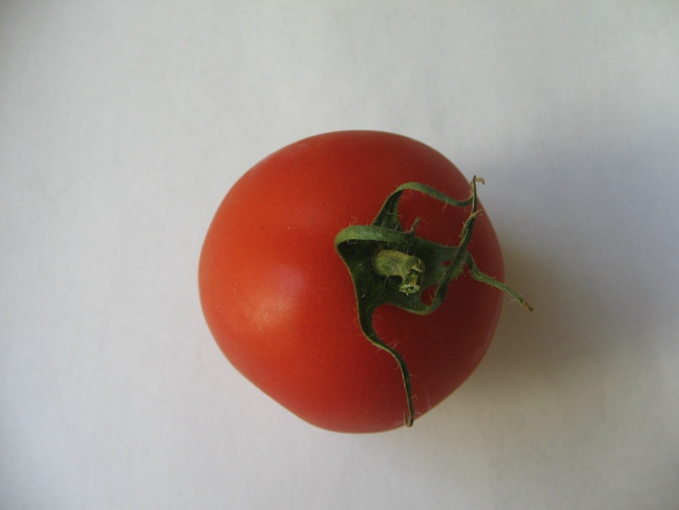
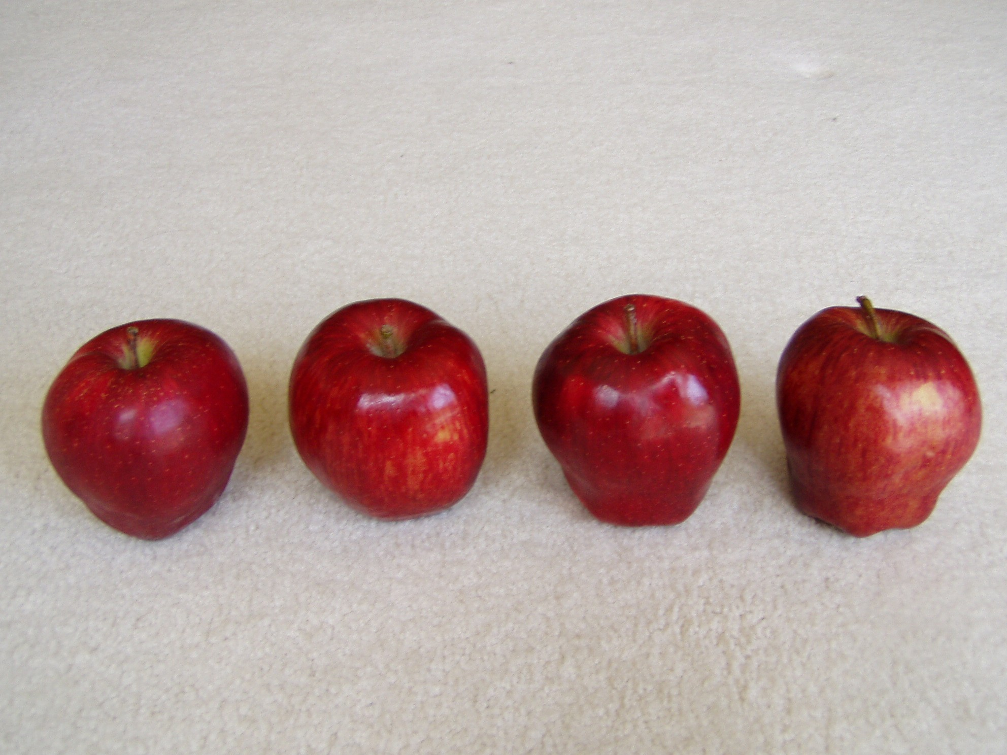
yí gè fān qié
一个番茄
yí gè píng guǒ
一个苹果

Slide 22

yì běn shū
一本书
yì běn shū
一本书

Slide 23
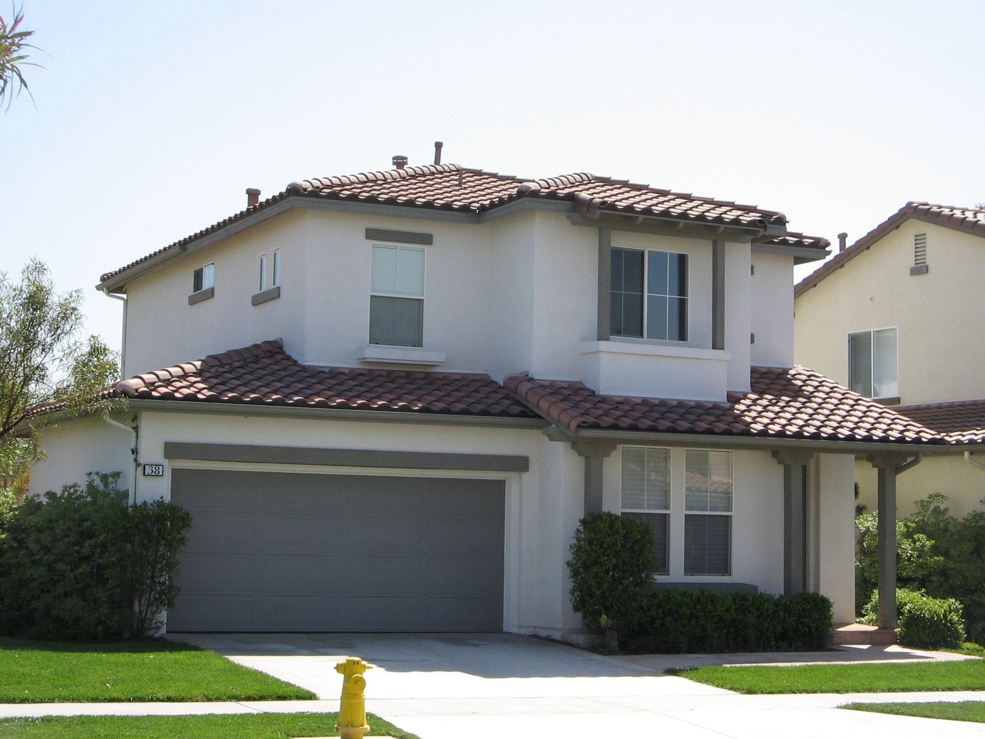
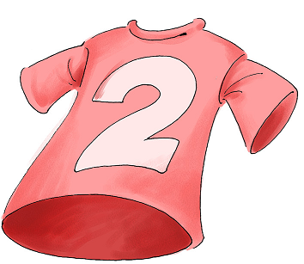
二号衣
二楼
一楼

Slide 24

三个番茄
三个苹果

Slide 25
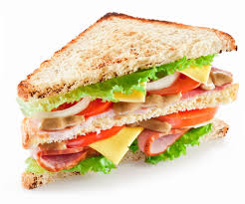

一
三
二
三角形
一
二
三
三角形

Slide 26

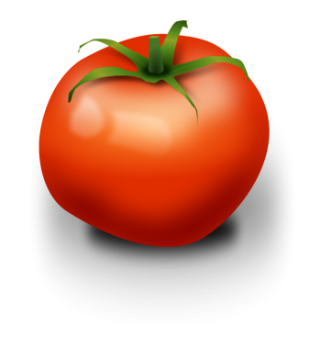



四个

Slide 27
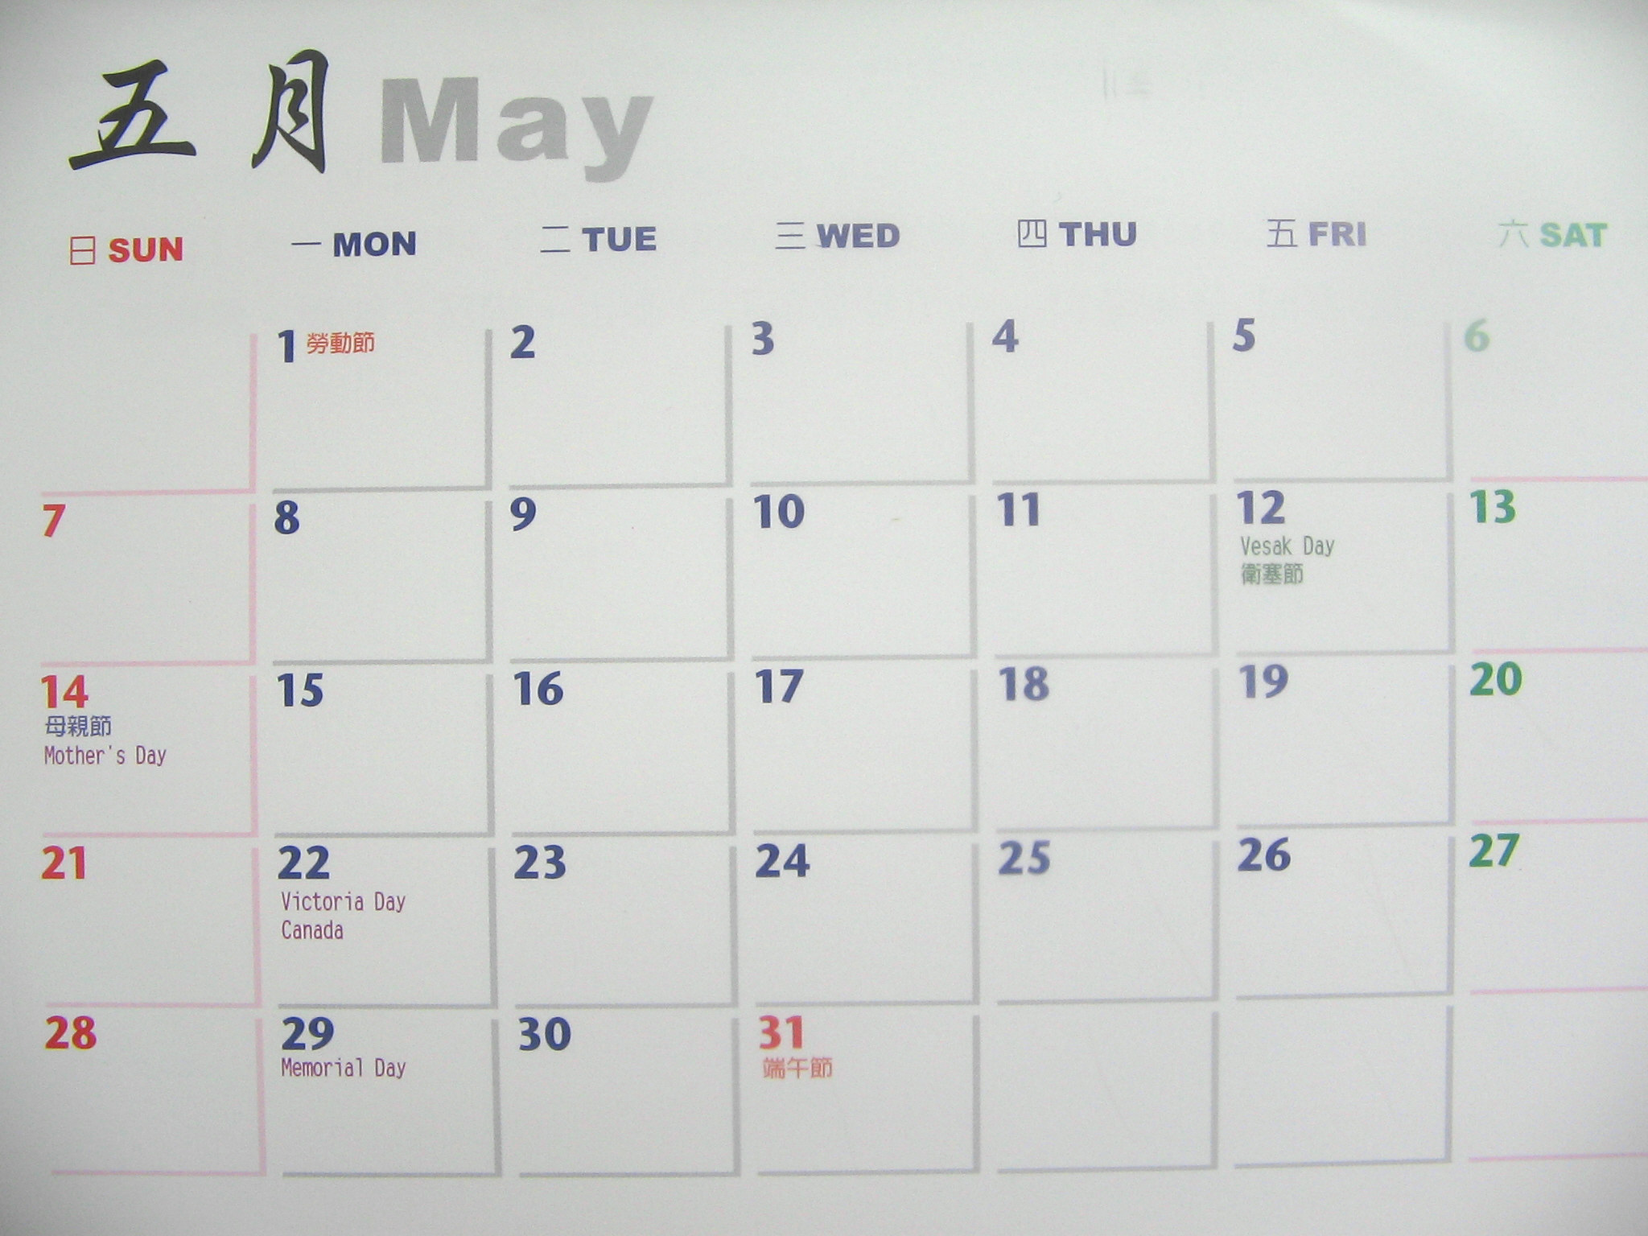
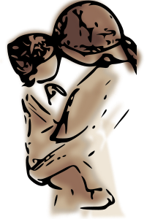

一月
二月
三月
四月
五月
母亲节快乐

Slide 28
加法

Slide 29
想一想
jiā
加
＋

Slide 30
一共有四个苹果

Slide 31
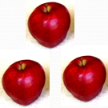
数一数
děng yú
等于
=
＋
jiā
加

Slide 32
写法
一
等于
四
三
加
＋
=

Slide 33
练习

Slide 34
＋
=
一
三
等于
四
加

Slide 35
＋
=
等于
五
四
加
一

Slide 36
＋
=
三
加
一
等于
四

Slide 37
＋
=
一
加
四
等于
五

Slide 38
减法

Slide 39
想一想
jiǎn
减
-

Slide 40
剩下一个番茄

Slide 41
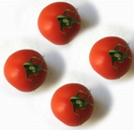
数一数
děng yú
等于
=
jiǎn
减
-

Slide 42
写法
三
等于
一
四
减
-
=

Slide 43
练习

Slide 44

-
=
五
减
一
等于
四

Slide 45
-
=
四
等于
一
五
减

Slide 46
-
=
一
等于
三
四
减

Slide 47
数数游戏时间
請老師自行設計數數遊戲

Slide 48
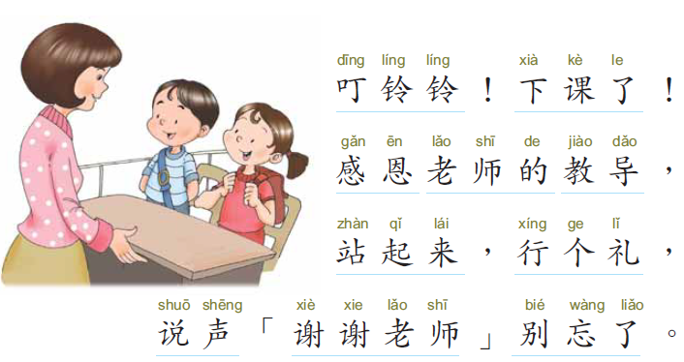
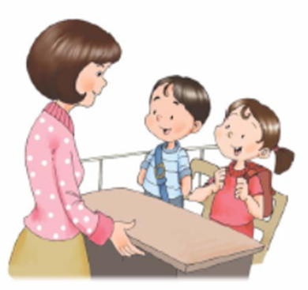
叮铃铃！下课了！

